Slide 1
Condicionales – Múltiples

Slide 2
Agenda
Condicional if-then-else
Sección elif
Condicionales anidados

Slide 3
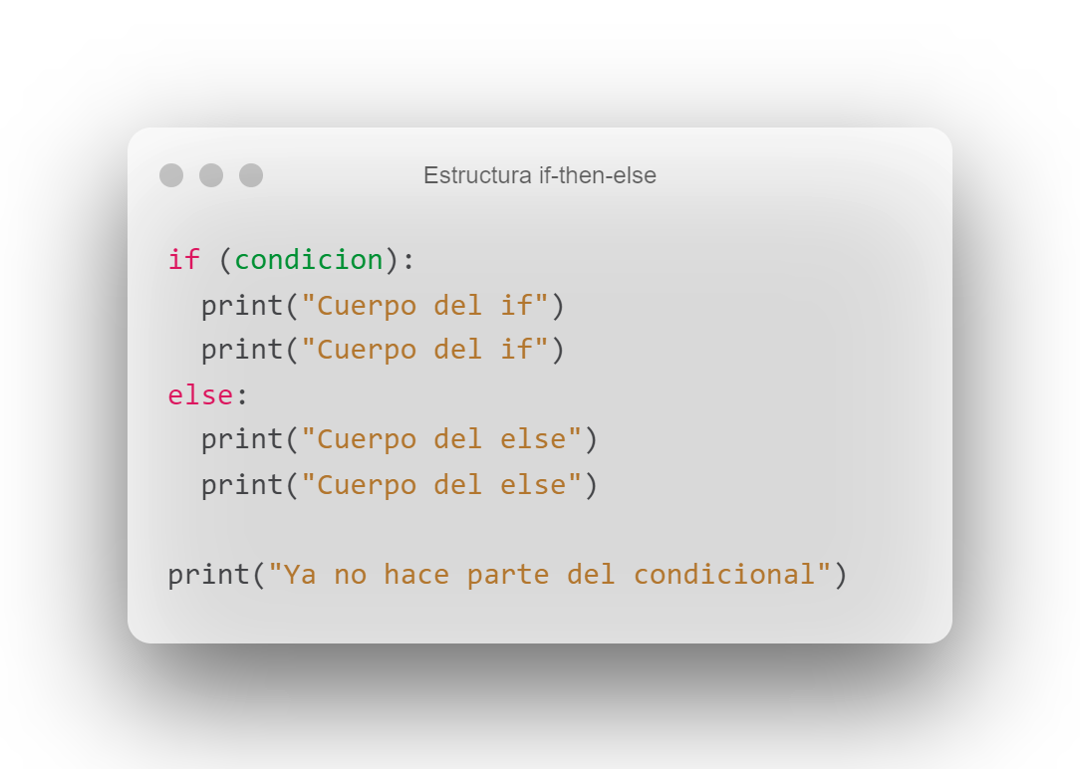
Condicional if-then-else
Un condicional if-then puede opcionalmente ampliarse con el uso de una sección else (generando un condicional if-then-else).
La sección else (de lo contrario en español) debe añadirse al final del condicional if-then, y esta sección permite definir dentro de su cuerpo un conjunto de instrucciones que serán ejecutadas solo si la condición del if es falsa (False).
En español, el condicional if-then-else puede leerse como: Si tal condición es verdadera, entonces ejecute el siguiente código. De lo contrario, ejecute este otro código.

Slide 4
Sección else
La sección else se compone de las siguientes partes:
Se utiliza la palabra reservada de Python else (debe colocarse al final del condicional).
Se agregan dos puntos (:).
Se coloca la instrucción (o instrucciones) que se ejecutarían si la condición se evalúa a False. Esa instrucción (o instrucciones) se deben colocar como bloques de código indentados. Es decir, mover de izquierda a derecha mediante una tabulación.

Slide 5
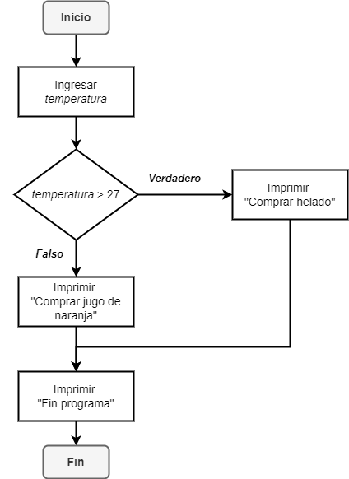
Condicional if-then-else – Ejemplo
Ejemplo:
Pídale al usuario por pantalla la temperatura. Si la temperatura es mayor a 27 imprima el mensaje “Comprar helado”. De lo contrario, imprima “Comprar jugo de naranja”.
Al final siempre imprima “Fin programa”.
Sección then
Sección else
Sección if

Slide 6
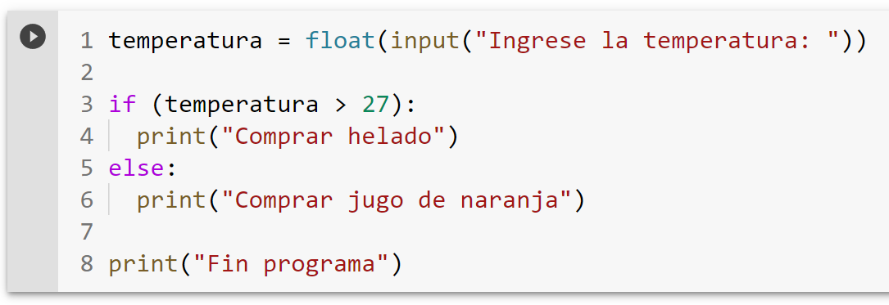
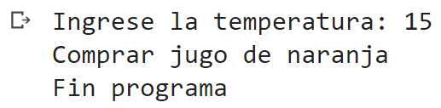
Condicional if-then-else – Código
Analicemos el siguiente código:
Sección if
Codifíquelo
Sección then
Sección else
Ejecución por pantalla
¿Qué imprime?

Slide 7
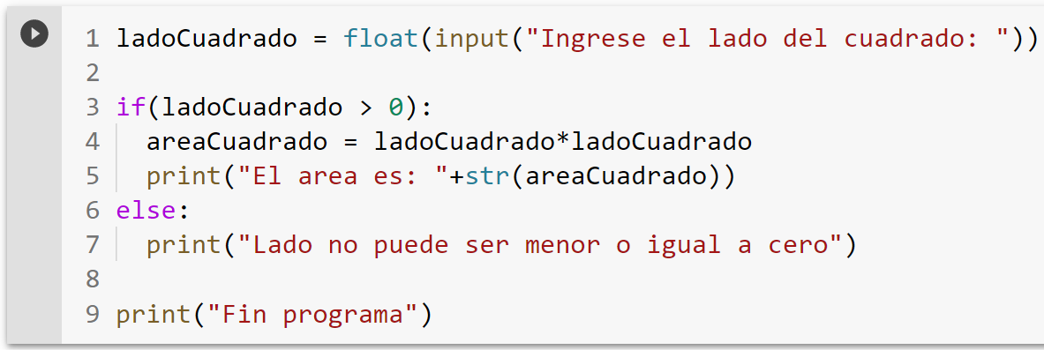
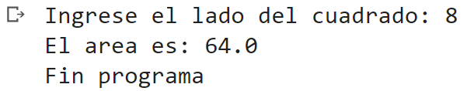
Condicional if-then-else – Ejercicio 1
Analicemos el siguiente código:
Codifíquelo
Según la ejecución por pantalla, ¿cuántas variables se crean en memoria?
Se crean 2 variables.
Basado en la ejecución por pantalla, ¿cuáles líneas y en qué orden se ejecutan?
Ejecución por pantalla
¿Qué imprime?
Se ejecutan las líneas 1, 3, 4, 5 y 9.

Slide 8
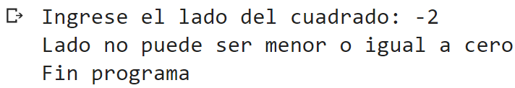
Condicional if-then-else – Ejercicio 1 – II
Analicemos el siguiente código:
Codifíquelo
Según la ejecución por pantalla, ¿cuántas variables se crean en memoria?
Se crea 1 variable.
Basado en la ejecución por pantalla, ¿cuáles líneas y en qué orden se ejecutan?
Ejecución por pantalla
¿Qué imprime?
Se ejecutan las líneas 1, 3, 6, 7 y 9.

Slide 9
Ejercicio de clase 1
Cree un programa que valide si a un partido político pasó el umbral para asignarle curules:
El programa pedirá al usuario por pantalla la cantidad de votos válidos (int).
El programa pedirá al usuario por pantalla la cantidad de votos de su partido (int).
El programa validará que la cantidad de votos de su partido es mayor al 3% de los votos válidos.
Si se cumple lo anterior el programa imprimirá “Tu partido tendrá curules”.
En caso contrario, imprimirá “Se quemaron”.
Ejemplo de ejecución 1:
votosValidos = 100
votosMiPartido = 10
Salida por pantalla “Tu partido tendrá curules”.
Ejemplo de ejecución 2:
votosValidos = 100
votosMiPartido = 2
Salida por pantalla “Se quemaron”.

Slide 10
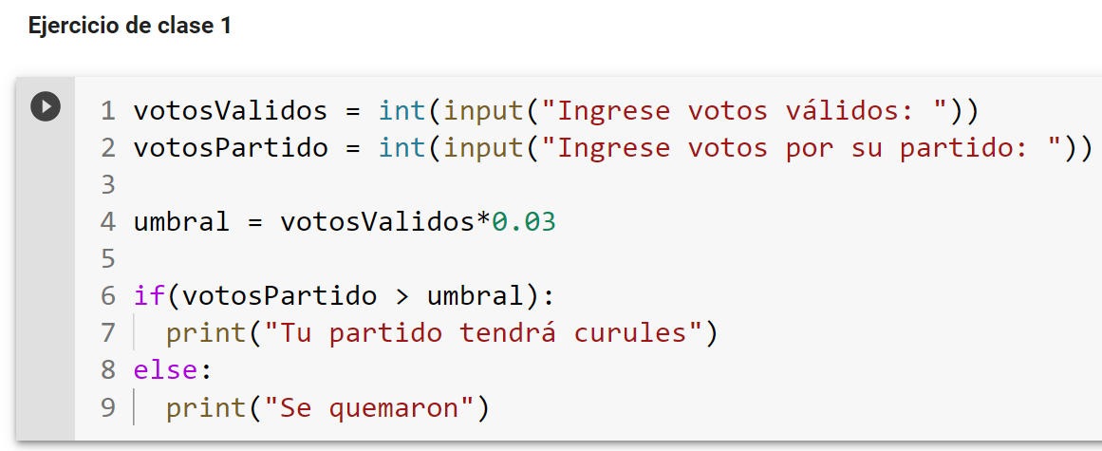
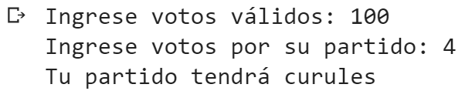
Solución

Slide 11
Agenda
Condicional if-then-else
Sección elif
Condicionales anidados

Slide 12
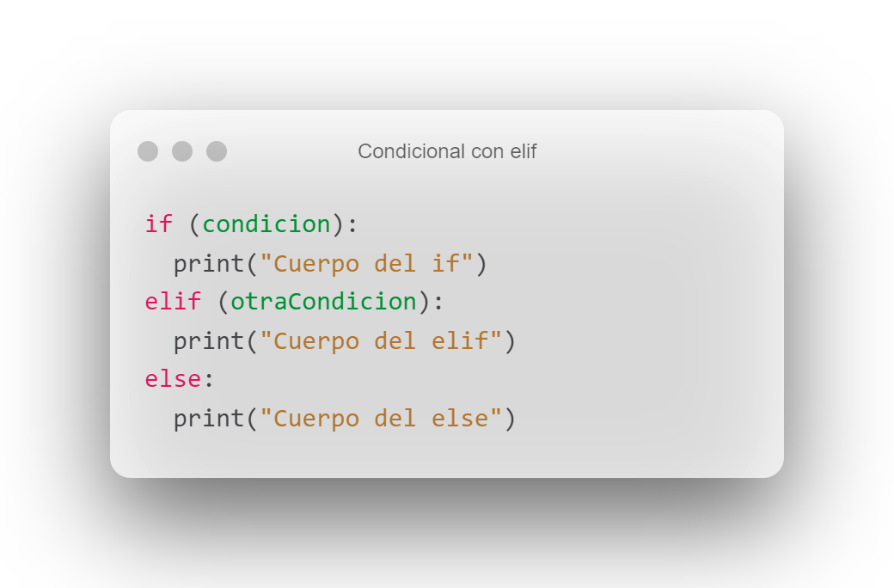
Sección elif
Un condicional sólo puede tener una sección if y una sección else. Sin embargo, un condicional puede opcionalmente ampliarse con el uso de una o varias secciones elif.
La sección elif solo puede colocarse justo después de la sección if, o de otra sección elif.
La sección elif (que es la versión abreviada de else if), significa en español “de lo contrario, si”. Esta sección permite definir una condición adicional que es evaluada sólo si todas las condiciones anteriores fueron falsas, y además define en su cuerpo un conjunto de instrucciones que serán ejecutadas si la condición del elif se evalúa como verdadera.

Slide 13
Sección elif
La sección elif se compone de las siguientes partes:
Se utiliza la palabra reservada de Python elif (debe colocarse luego de un if o de otro elif).
Se define una condición o expresión que debe evaluar a un valor booleano. Esta condición solo se evaluará si todas las condiciones anteriores fueron evaluadas como falsas.
Se agregan dos puntos (:).
Se coloca la instrucción (o instrucciones) que se ejecutarían si la condición del elif se evalúa a True. Esa instrucción (o instrucciones) se deben colocar como bloques de código indentados. Es decir, mover de izquierda a derecha mediante una tabulación.

Slide 14
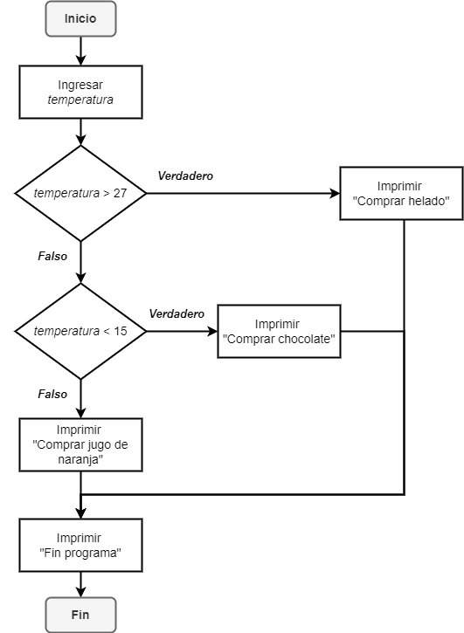
Condicional con elif – Ejemplo
Ejemplo:
Pídale al usuario por pantalla la temperatura. Si la temperatura es mayor a 27 imprima el mensaje “Comprar helado”. De lo contrario, si la temperatura es menor a 15 grados imprima “Comprar chocolate”. De lo contrario, imprima “Comprar jugo de naranja”.
Al final siempre imprima “Fin programa”.
Sección then
Sección then
del elif
Sección else
Sección if
Sección elif

Slide 15
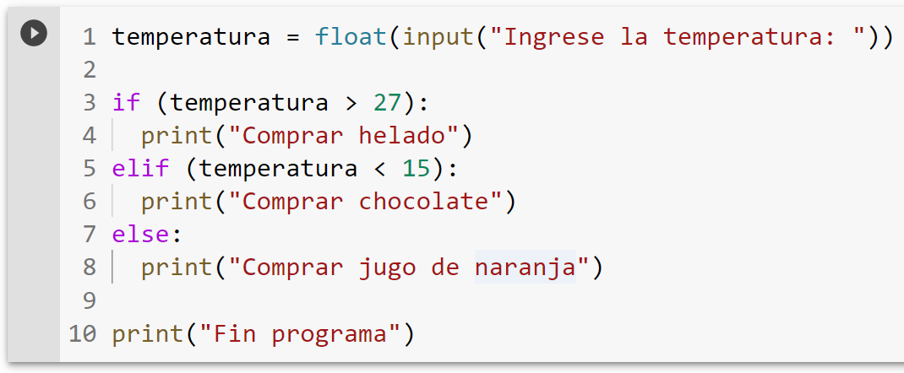
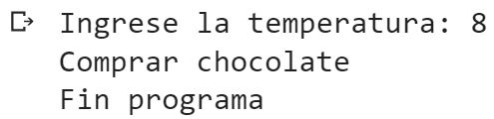
Condicional con elif – Código
Analicemos el siguiente código:
Sección if
Codifíquelo
Sección elif
Sección then
Sección then
del elif
Sección else
¿Qué imprime?
Ejecución por pantalla

Slide 16
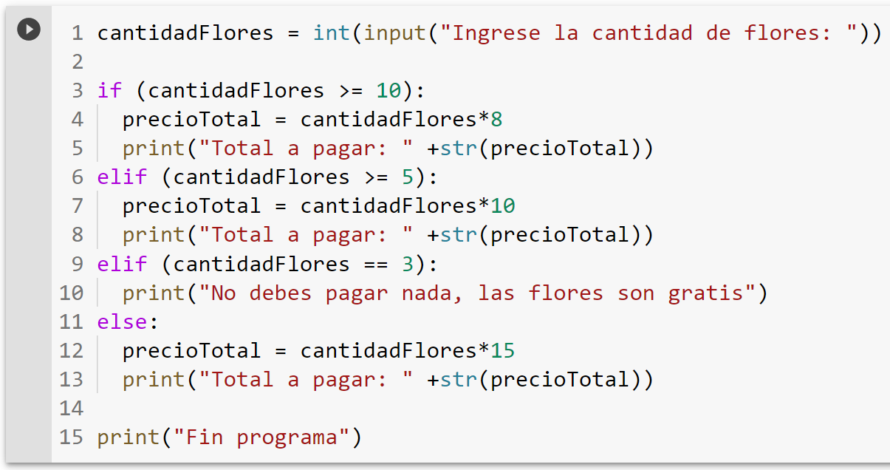
Condicional con elif – Ejercicio 2
Analicemos el siguiente código:
¿Cuánto es el precio por flor cuando se compran 10 o más flores?
R// 8
¿Cuál es la única cantidad con que las flores saldrían gratis?
R// 3

Slide 17
Condicional con elif – Ejercicio 2 – II
Analicemos el siguiente código:
Suponga que se ingresa por pantalla cantidadFlores = 6
¿Cuáles líneas y en qué orden se ejecutan?
R// 1, 3, 6, 7, 8 y 15
False
¿Cuál seria la salida por pantalla?
True
6*10
R// Total a pagar: 60
Fin programa
¿Cuántas variables se crean en memoria?
R// 2

Slide 18
Condicional con elif – Ejercicio 2 – III
Analicemos el siguiente código:
Suponga que se ingresa por pantalla cantidadFlores = 3
¿Cuáles líneas y en qué orden se ejecutan?
R// 1, 3, 6, 9, 10 y 15
False
¿Cuál seria la salida por pantalla?
False
R// No debes pagar nada, las flores son gratis
Fin programa
True
¿Cuántas variables se crean en memoria?
R// 1

Slide 19
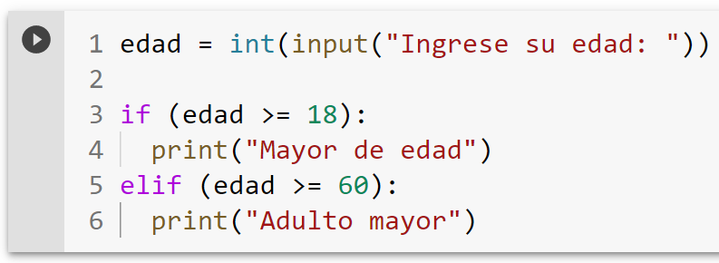
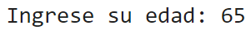
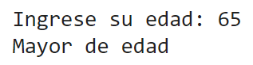
Condicional con elif – Ejercicio 3
Analicemos el siguiente código:
¿Con qué valor de edad podría salir por pantalla el mensaje “Adulto mayor”?
R// con ninguno. Ya que la primera condición contiene los valores de la segunda condición.
Para este ejercicio las condiciones debían definirse al revés.
True
Nota: el orden de definición de las condiciones cuando se usa elif importa!
Ejecución por pantalla
¿Qué imprime?

Slide 20
Ejercicio de clase 2
Cree un programa que dependiendo del año en que naciste te diga a que generación perteneces:
El programa pedirá al usuario por pantalla el año en que naciste (int).
Si el año está entre 1994 y 2010 imprimirá “Eres Generación Z”.
Si no, si el año está entre 1981 y 1993 imprimirá “Eres Milennial”.
De lo contrario, imprimirá “Eres de otra generación”.
Antes de iniciar a codificar, en una hoja responda las siguientes preguntas y elabore el algoritmo paso a paso.
¿Cuáles son los datos de entrada?
¿Cuáles son los procesos u operaciones a realizar?
¿Cuáles son los datos de salida?
Ejemplo de ejecución 1:
año = 2008
Salida por pantalla “Eres Generación Z”.
Ejemplo de ejecución 2:
año = 1960
Salida por pantalla “Eres de otra generación”.

Slide 21
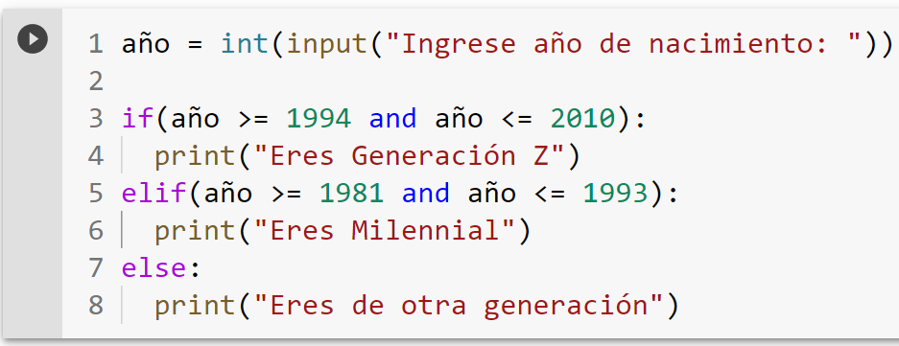
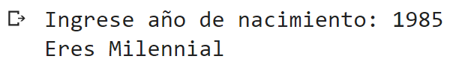
Solución

Slide 22
Agenda
Condicional if-then-else
Sección elif
Condicionales anidados

Slide 23

Condicionales anidados
En programación es muy común contener condiciones dentro de otras condiciones.
A veces, primero se debe validar una condición inicial, y si esa condición se cumple, entonces se realizan otra serie de acciones que pueden incluir incluso nuevas condiciones.
Veamos el siguiente ejemplo.

Slide 24
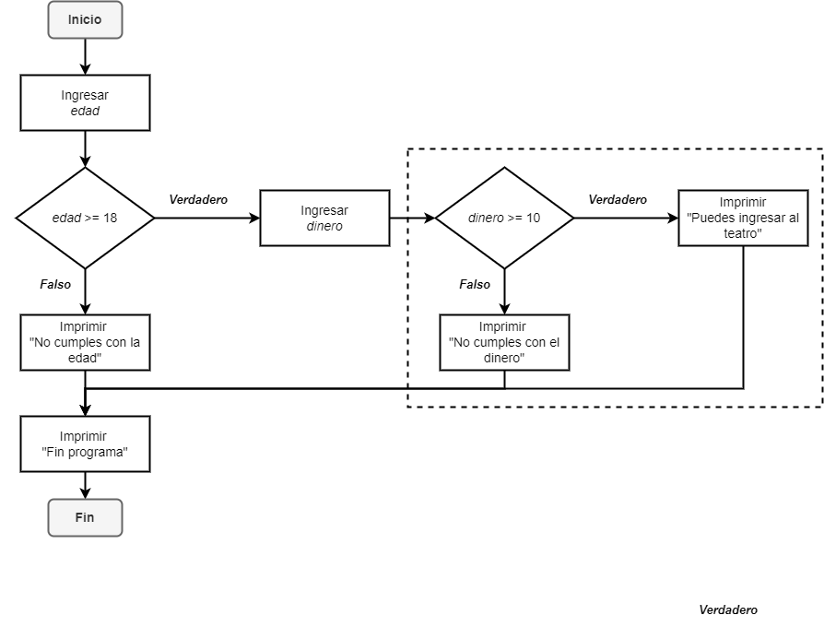
Condicionales anidados – Ejemplo
Ejemplo:
Pídale al usuario por pantalla la edad.
Si la edad es mayor o igual a 18 entonces:
Pídale al usuario por pantalla el dinero.
Si el dinero es mayor o igual a 10 imprima “Puedes ingresar al teatro”.
De lo contrario, imprima “No cumples con el dinero”.
De lo contrario, imprima “No cumples con la edad”.
Al finalizar, imprima “Fin programa”.
If anidado
If principal

Slide 25
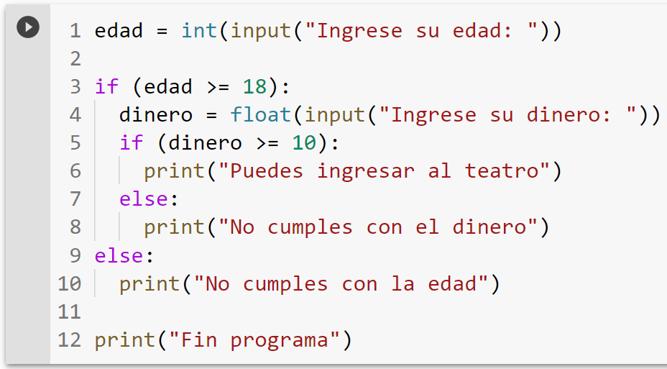
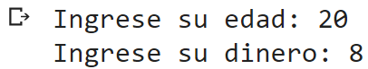
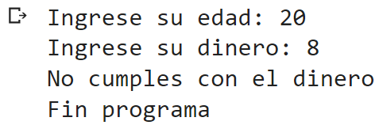
Condicionales anidados – Código
Analicemos el siguiente código:
If principal
Ejecución por pantalla
If anidado
¿Qué imprime?
Codifíquelo
Nótese que se debe dejar doble tabulación en el cuerpo del if anidado, dado que es un if contenido dentro de otro if

Slide 26
Ejercicio de clase 4
Realice el diagrama de flujo y el código Python del siguiente enunciado.
Pídale al usuario por pantalla su género de música favorito.
Si el genero es “Electronica” o “Pop”:
Pídale por pantalla por el año en que nació. Si el año es mayor a 2000 y el género es “Pop” imprima “Tengo la camisa negra”. De lo contrario, imprima “Por siempre Daft punk”.
De lo contrario, imprima por pantalla “Los únicos géneros buenos son Electronica y Pop”.
Al final siempre imprima “Fin programa”.

Slide 27
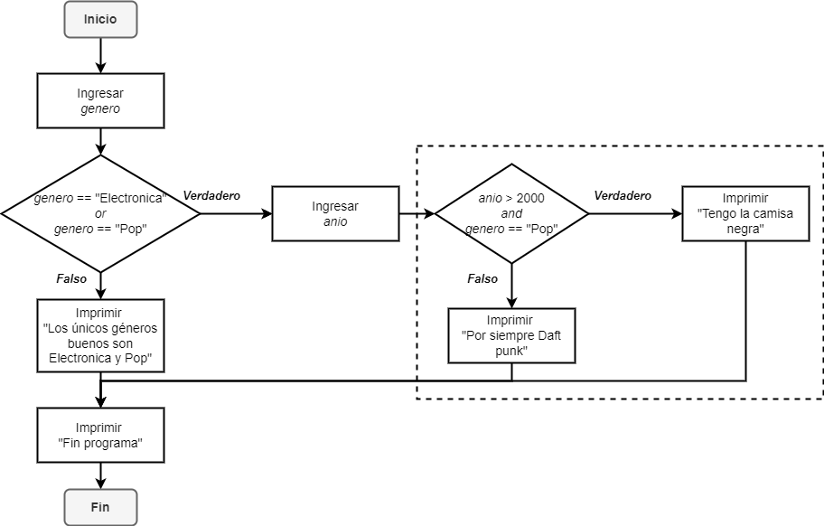
Solución – Diagrama de flujo
Implemente el código Python de este diagrama de flujo

Slide 28
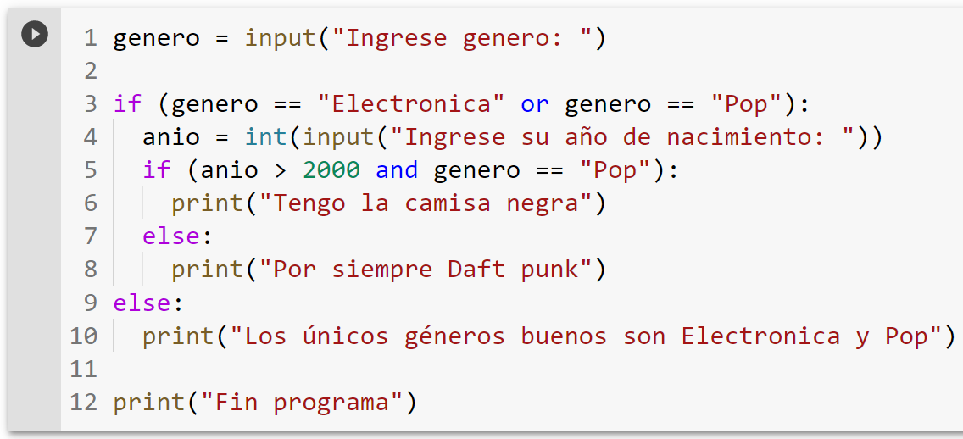
Solución – Código

Slide 29
Actividades para la próxima semana
Completar el Taller 03 en Moodle VPL antes de la clase de la próxima semana.
Repasar las presentaciones ya que la otra semana deben presentar el Quiz 03.
Asistir a las monitorías para resolver dudas o repasar los temas de las presentaciones de esta semana y sobre los talleres.

Slide 30
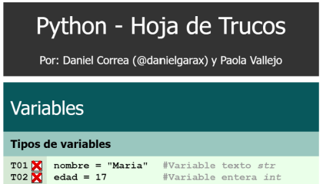
Hoja de trucos – Elementos vistos
Durante esta semana vimos los siguientes trucos (márquelos con una “x”):
T28, T29 y T30.

Slide 31

Recapitulemos
Hasta este punto debemos saber:
¿Cómo funciona la estructura if-then-else?
¿Para qué sirve la sección elif?
¿Cómo anidar condicionales?

Slide 32
Referencias
Material elaborado por Daniel Correa y Paola Vallejo
Beecher, K. (2017). COMPUTATIONAL THINKING A beginner’s guide to problem solving and programming.
Correa, D. & Vallejo, P. (2023). Python Para Principiantes: Aprender a programar con Python de manera práctica y paso a paso.
Sweigart, A. (2019). Automate the boring stuff with Python: practical programming for total beginners. No Starch Press.
Theobald, O. (2021). Python For Absolute Beginners: Rocket through the basics in an afternoon. Independently published.

